Slide 1
Kvaliteta zraka u lokalnoj zajednici Primjeri dobre prakse grada Novo mesto
g. Peter Geršič, gradska opština Novo mesto
Novo mesto, lipanj 2016

Slide 2
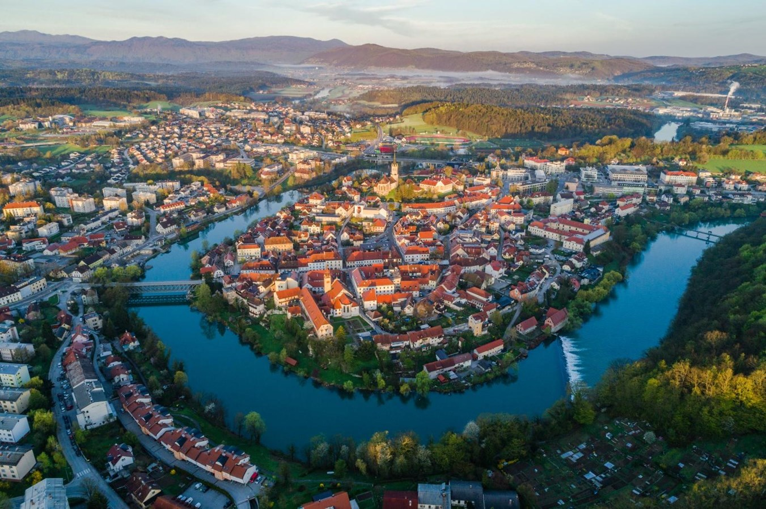

Slide 3
O Novom mestu Osnovne činjenice
Gradska opština: 37.000 stanovnika
Grad: 25.000 stanovnika
Opštinska administracija: 100+ zaposlenika
Industrijsko i društveno središte JI Slovenije
Snažna izvozna industrija: Renault/Revoz, Krka, Adria Mobil, Ursa itd. (više od 4 milijarde EUR prometa godišnje)
Intenzivan R&D – Razvojni centar NM, Institut Rudolfovo

Slide 4
Važnost kvalitete zraka u Novom mestu Vizija: zdrava i
Osnovna tri pitanja:
Kakvo je zagađenje zraka u lokalnoj okolini?
Gdje je izvor zagađenja zraka?
Kakve mjere sprečavanja zagađenja zraka su moguče?

Slide 5
Novo mesto Što znači kvaliteta zraka?
1. faza – 2015 → 2019
Mjerenje kvalitete zraka različitim spravama (Libelium…)
Problem: različiti podaci, mjerenje različitih parametra, ?
2. faza – 2019
Analiza zraka u suradnji sa ARSO (nacionalni ured za okolinu)
3. faza – 2020 → 2024
Mjerenje kvalitete zraka spravama, koje su certificirane i imaju garanciju kalibracije, razumevanje konteksta merenja

Slide 6
Polazišta za buduče upravljanje zraka Kako se pripremiti za budućnost
Fokus je na PM česticama (PM10, PM2.5 ipd.)
Razumemo razliku merenja uz saobračajnice i ostalim djelovima grada
Razumemo mix zagađenja: industrija, saobračaj, energetika
Aktivnosti izvodimo tamo gdje je moguče postizanje ciljeva

Slide 7
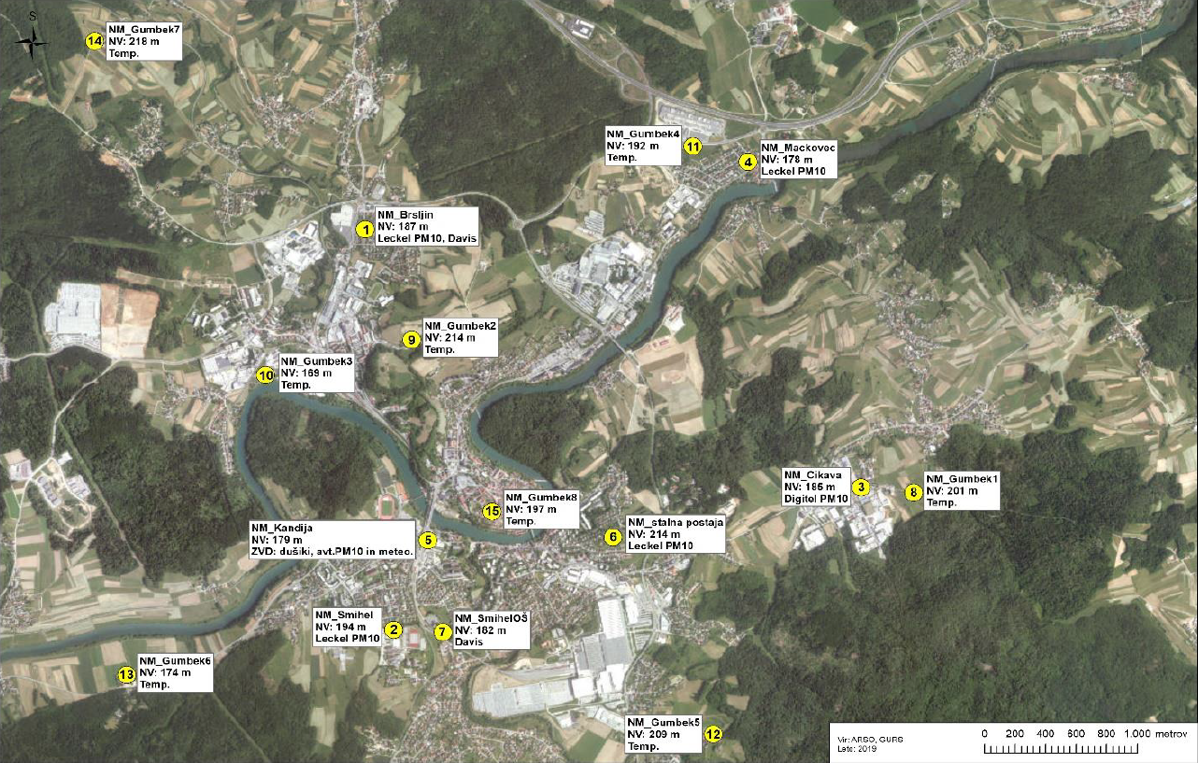

Slide 8
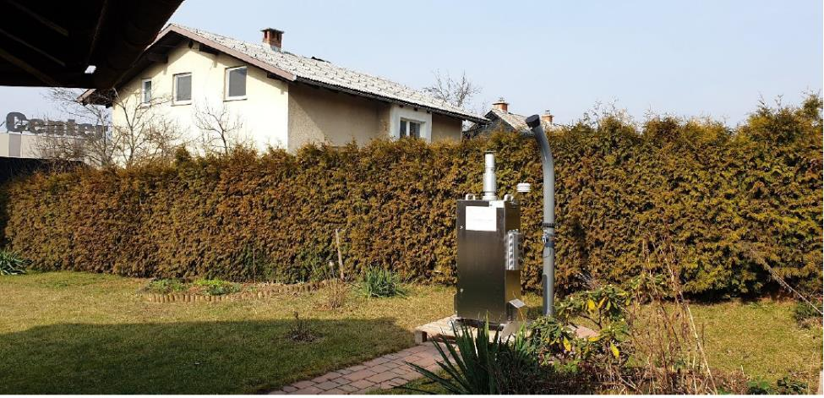
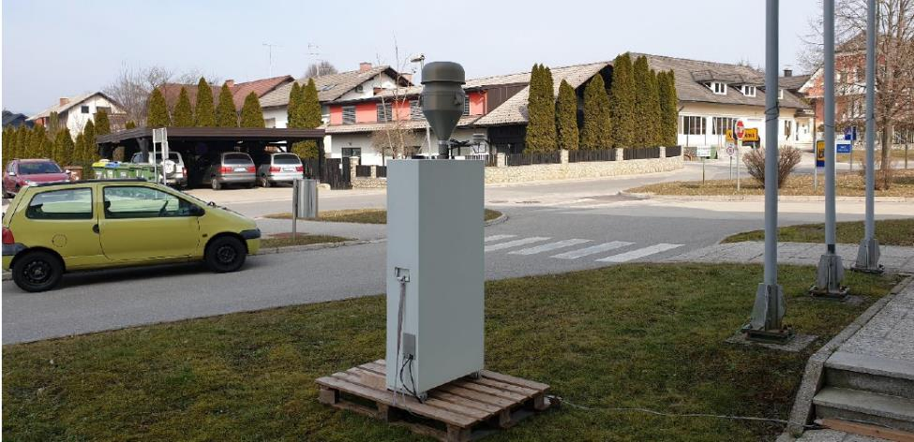

Slide 9
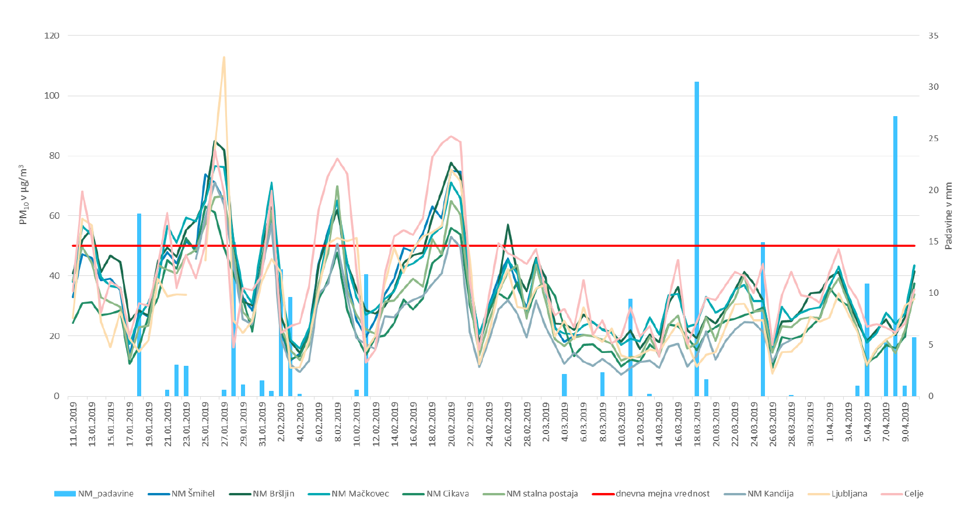

Slide 10
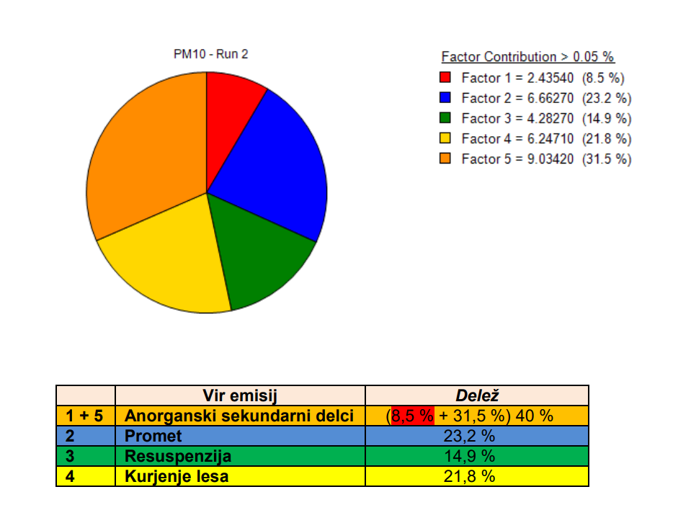

Slide 11
Izvori zagađenja Spektrografska analiza itd.
Sekundarne čestice – 40 % (»long range« prenos onesnaženja, koje nastaje izvana Novog mesta – ostali dijelovi Slovenije, Severna Italija itd. – o izvoru prenosa djelomično nagađamo, moguče je da je dio izvora iz lokalne industrije i poljoprivrede.
Individualne peći na kruta goriva – ca. 22 %
Promet (gorivo) – 23 %
Resuspenzija (poljoprivreda i promet – obrada zemlje, dizanje praha iz prometnica zbog kočenja, trošenje guma itd.) – 15 %

Slide 12
Aktivnosti Direktne aktivnosti za bolji zrak
Aktivnosti koje ciljaju na loženje bio-masom loše kvalitete:
Komunikacijske aktivnosti
Koordinacija sa eko-skladom – subvencije za investicije u suvremene peći
Energetske renovacije javnih objekta, kao usmerenje prema energetskoj efikasnosti (energetika)
Održiva mobilnost (mobilnost)

Slide 14
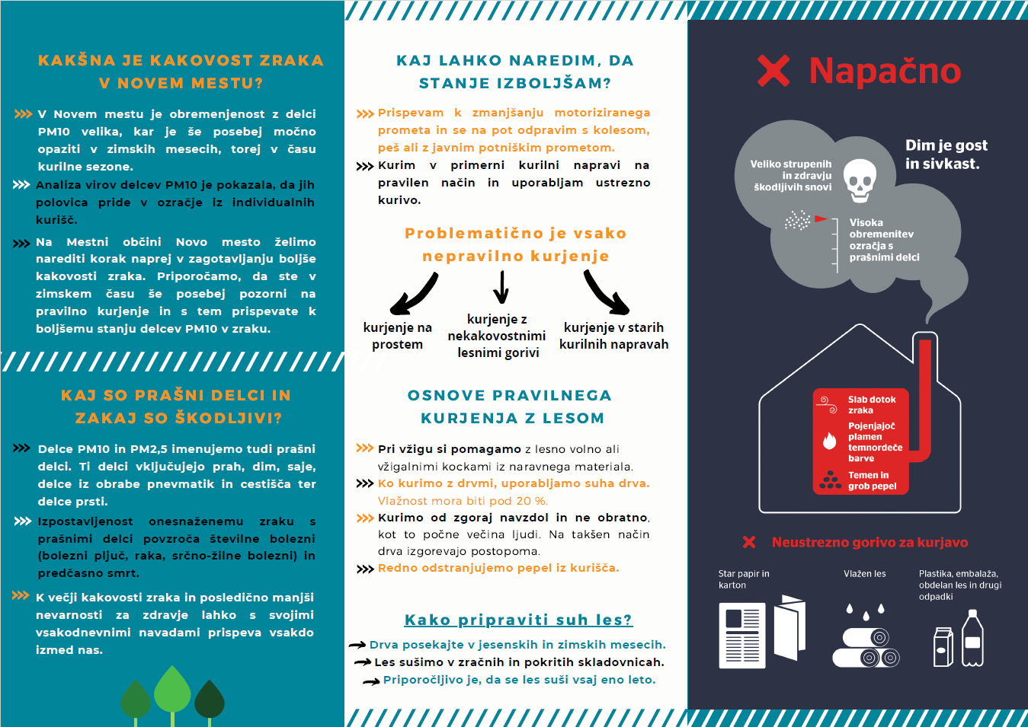

Slide 16
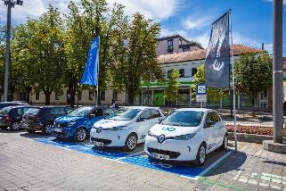
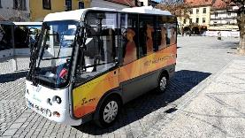
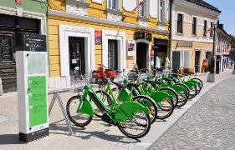
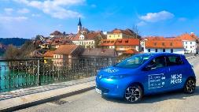
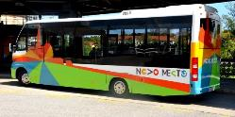
Održiva mobilnost E-mobilnost i javni prijevoz putnik
Javni prijevoz putnika
Car sharing sistem
Bike sharing sistem
E-vozila za javne prijevoze (stariji)
E-mini vozilo za javne prijevoze (centar grada)

Slide 17
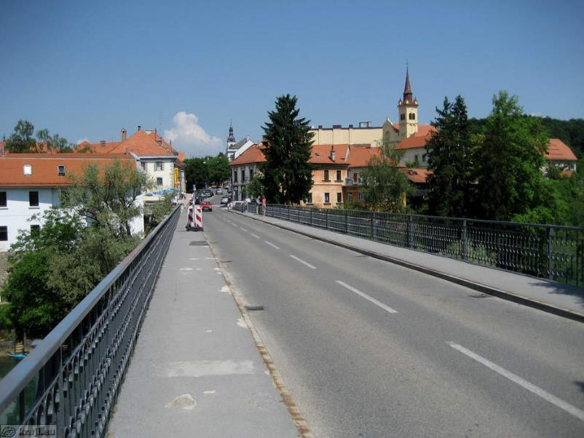
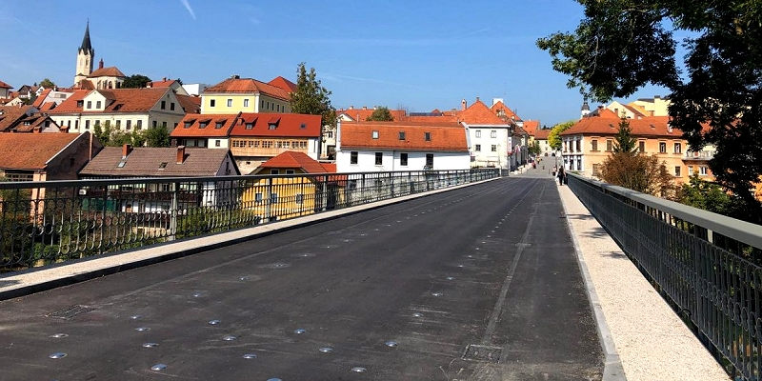
Održiva mobilnost Biciklističke i pješačke cone
„Shared“ cone biciklističkog i pješačkog prometa
Biciklističke staze od/do največih središta zapošlavanja
Širenje bike sharing i car sharing ponude

Slide 18
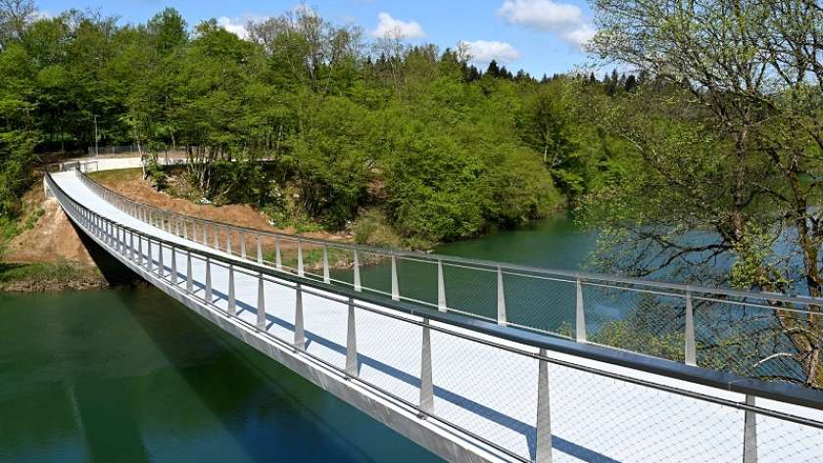
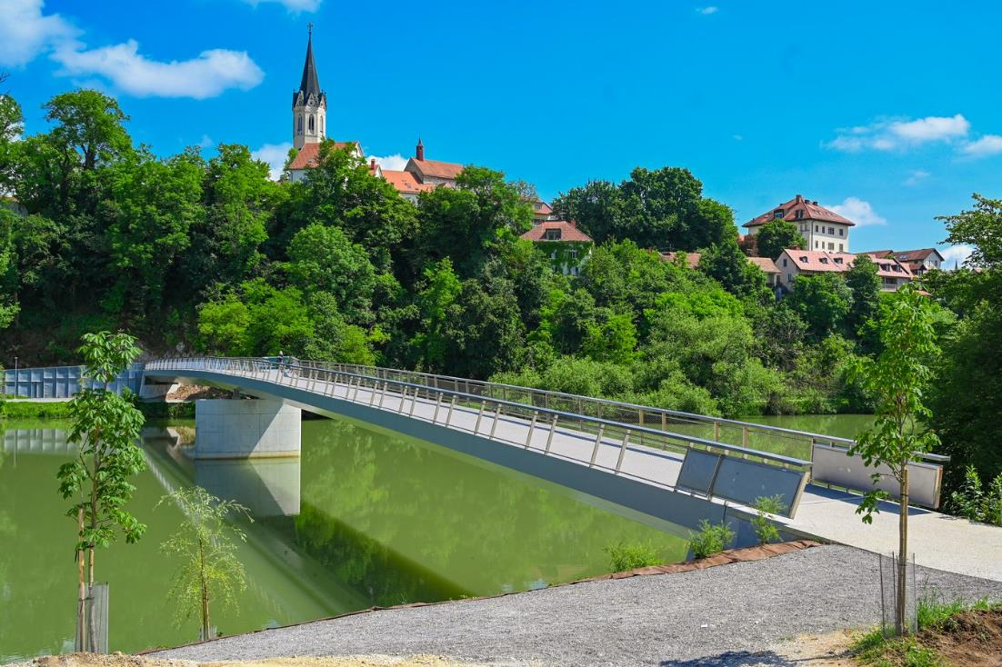

Slide 19
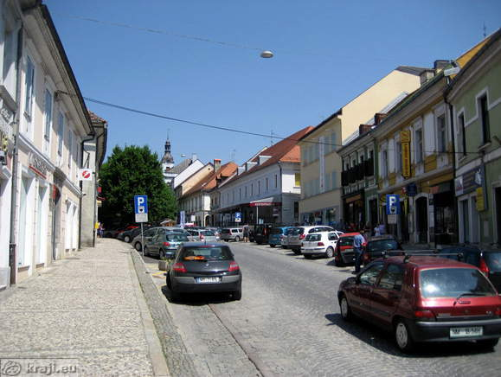

Slide 20
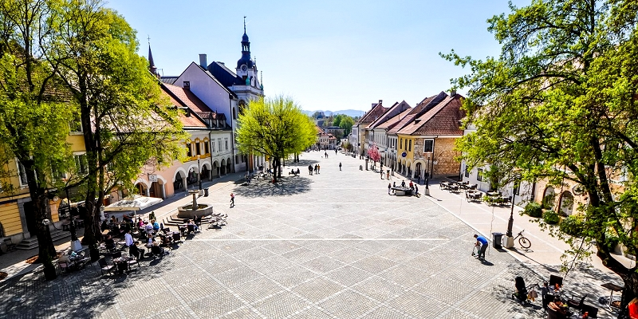

Slide 21
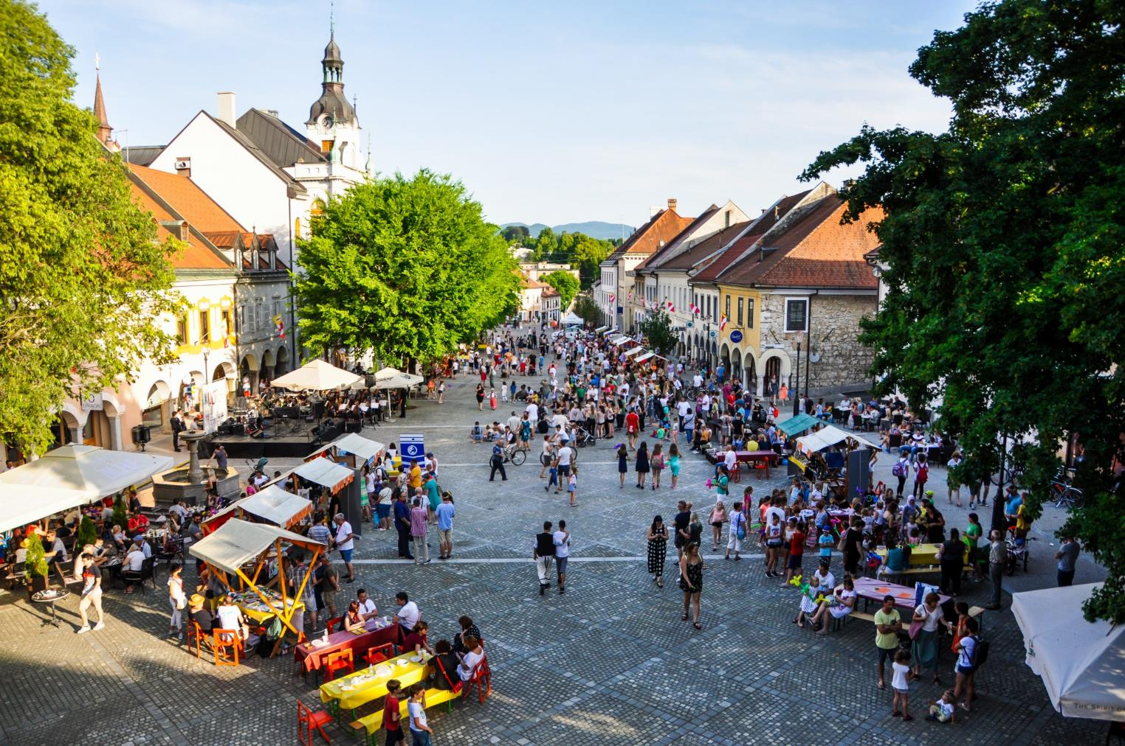

Slide 22
Energetska renovacija javnih zgrada 2016 - 2022
S podrškom EU fondova, nacionalne podrške i PPP (ESCO):
30+ obnovljeno javnih zgrada (škole, kulturne ustanove , vrtići, javna uprava i slično – bez jednog dana zatvaranja ustanova)
Visoka razina smanjenje potrošnje energije
Sveobuhvatna nadogradnja upravljanja energijom i digitalni sistem prikupljanja i analize podatka o potrošnji u svim zgradama
Snažan komunikacijski efekt – razmah energetskih renovacija

Slide 23
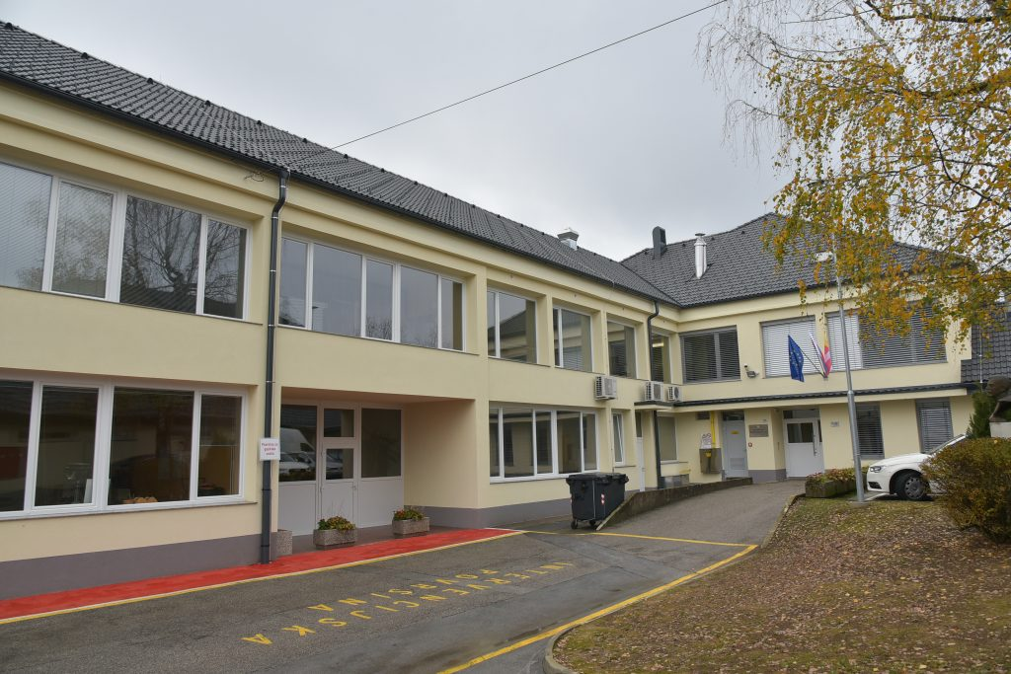
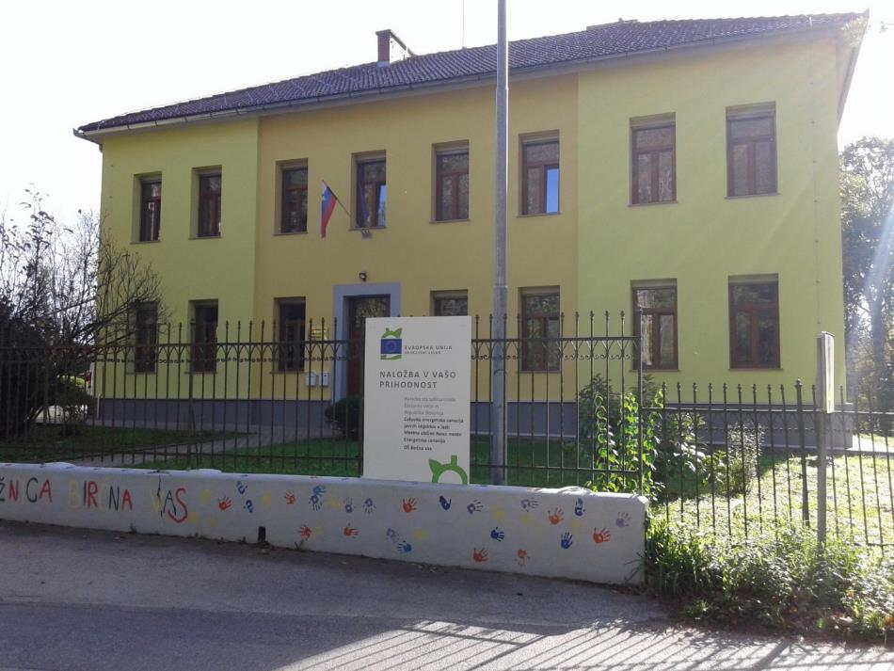

Slide 24
Sljedeći koraci
Energetika → daljinski sistemi grijanja
Obnovljiva energija → planiranje solarne energije na većini javnih zgrada in jedna velika solarna elektrana na postrojenju za gospodarenje otpadom (1+ Mwatt)
Sniženje potrošnje energije i ostalih resursa
Elektrifikacija javnog prijevoza putnika
Izgradnja preostanka biciklističkih i pješačkih cona
Nadgradnja sistema za merenje kvalitete zraka (SaaS)

Slide 25
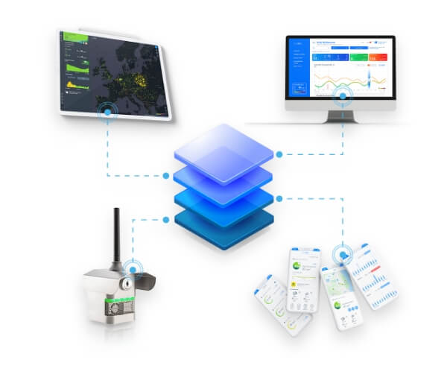
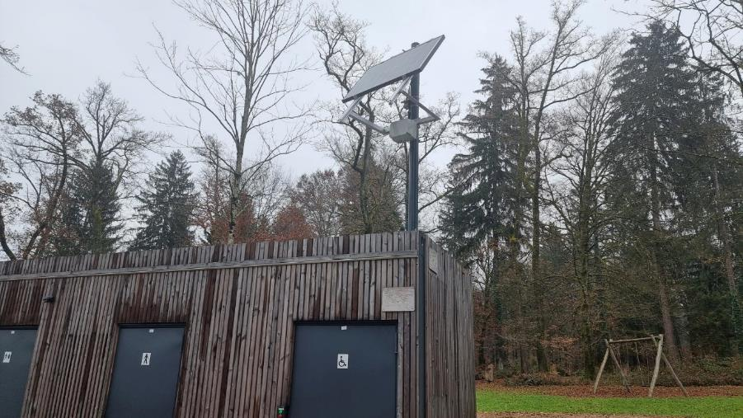
Sistemi mjerenja kvalitete vazduha Airly – airly.org & Senzemo

Slide 26
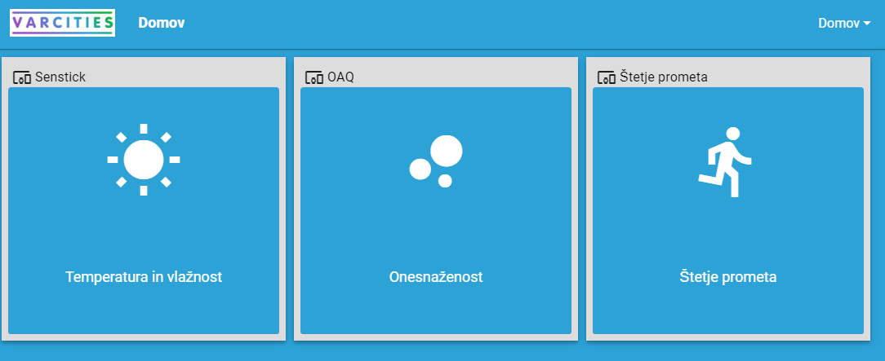
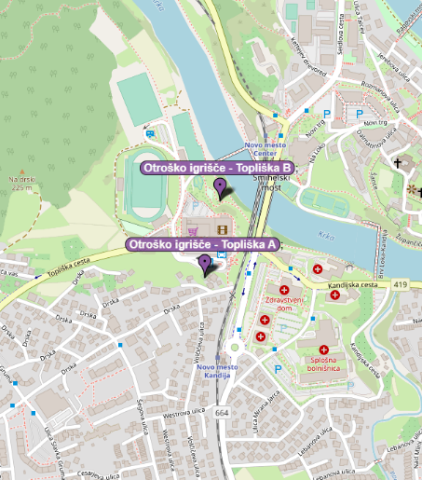
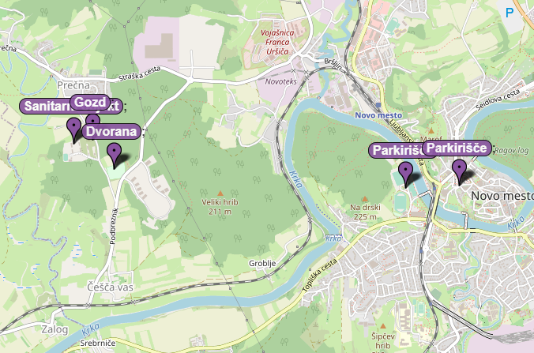
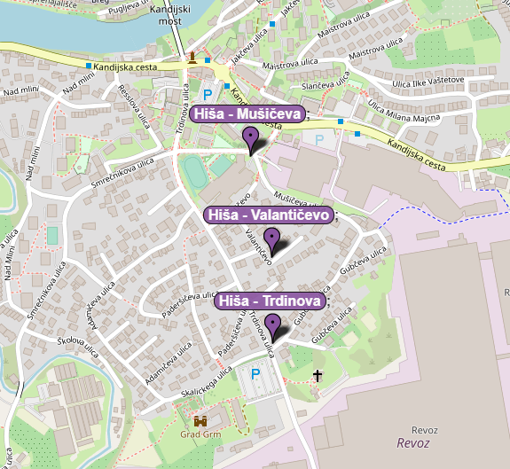
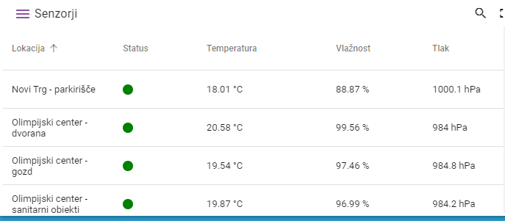
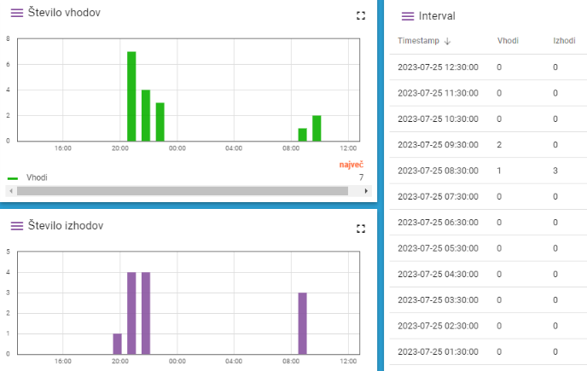
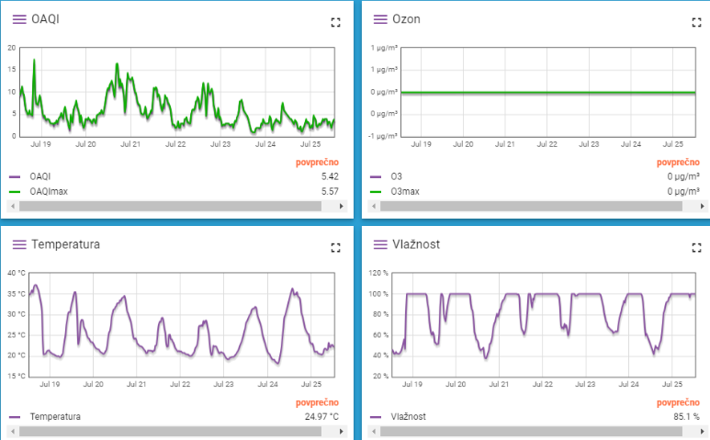

Slide 27
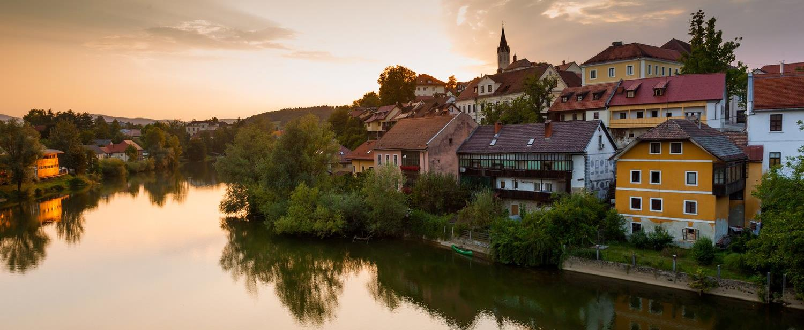
Hvala na pažnji!
Peter Geršič, gradska opština Novo mesto
peter.gersic@novomesto.si

